Slide 1
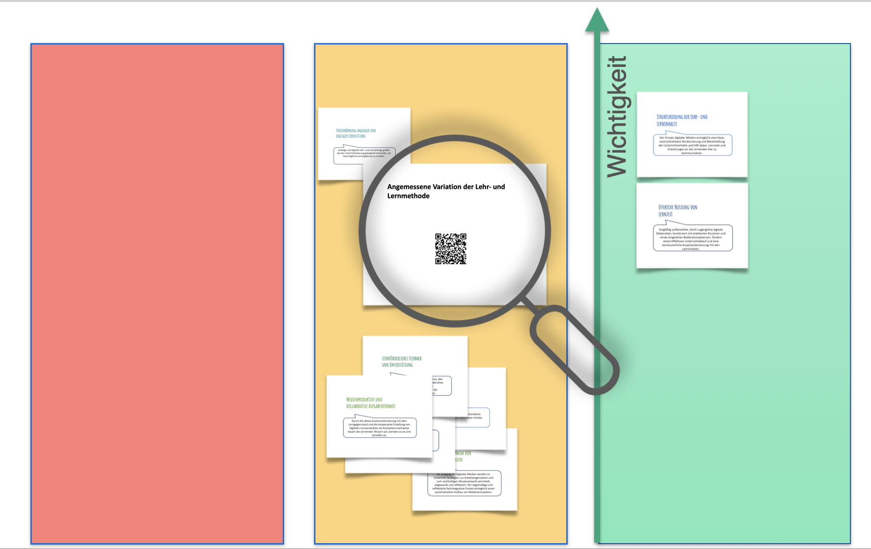
Mein Unterricht
im Kartenbild
Einsatz
Sortieren und Priorisieren der Karten:
  Grüner Bereich ("Relevant & Wichtig"): Verschiebe alle Karten in diesen Bereich, die für deinen aktuellen Unterricht relevant und anwendbar sind.
  Oranger Bereich ("Potenziell Relevant / Beobachten"): Platziere hier alle Karten, die du momentan noch nicht oder nur teilweise umsetzt, die aber zukünftig für dich interessant sein könnten oder bei denen du noch unsicher bist.
  Roter Bereich ("Aktuell nicht relevant"): Lege alle Karten hier ab, die für deine aktuelle Unterrichtssituation keine Relevanz haben oder dich nicht interessieren.
Innerhalb des Grünen Bereichs ordne die Karten bitte nach absteigender Wichtigkeit an (von links nach rechts: die wichtigste Karte zuerst).
Analyse der aktuellen Praxis (Grüner Bereich):
Beschreibe anhand der Anordnung der Karten im grünen Bereich, wie dein aktueller Unterricht strukturiert ist und welche Aspekte du bereits erfolgreich integriert hast.
Wähle eine der Karten aus dem grünen Bereich aus. Erläutere detailliert:
  Wie setzt du diesen Aspekt konkret in deinem Unterricht um?
  Welche Erfahrungen hast du dabei gesammelt (positive und/oder negative)?
  Worauf sollte man bei der Umsetzung besonders achten?
3. Reflexion von Potenzial und Herausforderungen (Oranger Bereich):
Betrachte die Karten im orangen Bereich. Erkläre, warum diese Karten (noch) nicht im grünen Bereich gelandet sind.
Gibt es Karten im orangen Bereich, die du nach näherer Betrachtung doch in den roten Bereich verschieben würdest, weil sie für dich generell oder aktuell nicht relevant sind? Begründe kurz.
Wähle eine Karte aus dem orangen Bereich aus. Was müsste geschehen (z. B. welche Voraussetzungen müssten erfüllt sein, welche Weiterbildung wäre nötig, welche Rahmenbedingungen müssten sich ändern), damit diese Karte für dich relevant wird und in den grünen Bereich verschoben werden könnte?
Die vorliegenden Kartensets basieren auf einer Idee der Pädagogischen Hochschule Zürich und deren Kartenset zum digitalen Wandel.
CC-BY-SA 4.0, ISB

Slide 2

Strukturierung der Lehr- und Lerninhalte
Anschauliche Darstellung von Unterrichtsinhalten
Der Einsatz digitaler Medien ermöglicht eine klare, nachvollziehbare Strukturierung und Bereitstellung der Unterrichtsinhalte und hilft dabei, Lernziele und Erwartungen an die Lernenden klar zu kommunizieren.
Multimediale Elemente wie Videos und interaktive Grafiken fördern das Verständnis komplexer Inhalte.
1
2
Aufgreifen des Mediennutzungsverhaltens
Ergebnissicherung
Lernergebnisse lassen sich durch den Einsatz digitaler Medien, wie Präsentationen, interaktive Zusammenfassungen und weitere Lernprodukte kreativ und nachhaltig veranschaulichen.
Digitale Medien können dazu beitragen, den Unterricht an das Nutzungsverhalten der Lernenden und die Vorteile, die sie durch die Nutzung erfahren (wie Vernetztheit, Kooperation, Unmittelbarkeit…), anzupassen und eröffnen Raum für Reflexion und Thematisierung von Herausforderungen im Medienumgang.
3
4
Alltags- und Anwendungsbezug
Angemessene Variation der Lehr- und Lernmethode
Digitale Medien erweitern die Möglichkeiten zur Auseinandersetzung mit den Unterrichtsinhalten, wodurch Methoden, Sozialformen und Aufgabenstellungen flexibel an die Voraussetzungen der Lernenden und die Anforderungen des Lerngegenstandes angepasst werden können. Sie unterstützen dabei sowohl lehrerzentrierte Unterrichtsformen als auch Methoden, die z. B. die Selbstorganisation oder Kooperation der Schülerinnen und Schüler fördern.
Eine Vielzahl von authentischen Materialien ermöglicht aktuelle und relevante Themen abzudecken und das Lernen an realen Kontexten auszurichten..
5
6
Verschränkung analoger und digitaler Lernsettings
Lernstandserfassung und Anpassung des Lernangebotes
Analoge und digitale Lehr- und Lernsettings greifen bei der Unterrichtsplanung gelingend ineinander, um bestmögliche Lernergebnisse zu erzielen.
Der Einsatz digitaler Medien ermöglicht die Erfassung des individuellen Lernstandes sowie die Beobachtung des Lernprozesses, um eine effiziente Anpassung des Lernangebotes an spezifische Voraussetzungen der Lernenden zu ermöglichen.
7
8

Slide 3
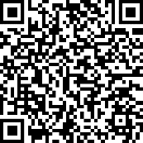
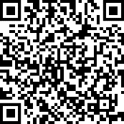
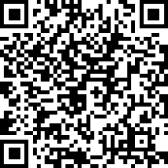
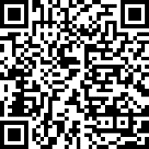
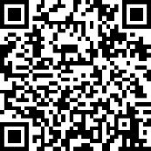
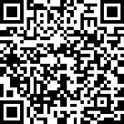
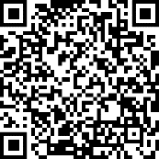

Anschauliche Darstellung von Unterrichtsinhalten
Strukturierung der Lehr- und Lerninhalte
Der Einsatz digitaler Medien unterstützt…
den Lernprozess der Schülerinnen und Schüler durch multimediale Angebote, z. B. den kombinierten Einsatz von visuellen und auditiven Materialien.
das Verständnis und die Informationsverarbeitung, indem abstrakte und theoretische Konzepte, z. B. durch Visualisierung, Simulationen oder interaktive Modelle nachvollziehbar gemacht werden.
Der Einsatz digitaler Medien unterstützt…
eine klare Visualisierung von Arbeitsaufträgen.
eine nachvollziehbare Strukturierung und Bereitstellung der Unterrichtsinhalte.
Klarheit über Erwartungen und Anforderungen sowie eine Übersicht über Kursabläufe, Zwischenziele, Abgabetermine und Lernziele.
Aufgreifen des Mediennutzungsverhaltens
Ergebnissicherung
Der Einsatz digitaler Medien unterstützt…
eine Mediennutzung zu gezielten Lernzwecken, die über private Unterhaltungs- und Kommunikationszwecke hinausgeht.
die gezielte Reflexion des alltäglichen Mediennutzungsverhaltens der Lernenden.
eine gezielte Präventionsarbeit, indem Themen wie ein übermäßiger Medienkonsum sowie problematische Inhalte thematisiert werden.
Der Einsatz digitaler Medien unterstützt…
eine sichtbare Präsentation von Schülerergebnissen
(z. B. in Videos, Bildern und eBooks).
die strukturierte Sicherung und Vertiefung von Unterrichtsinhalten und Ergebnissen durch Materialbereitstellung zur gezielten Vor- und Nachbereitung des Unterrichts.
eine das Lernen unterstützende Wiederholung der Unterrichtsinhalte.
eine Unterrichtsdokumentation und Sicherung in Verbindung mit einer Dateiablage oder Lernplattform.
eine Anreicherung der Hefteinträge mit ergänzenden Materialien zur Unterstützung der Vor- und Nachbereitung des Unterrichts (z. B. durch Hyperlinks o. Ä.)
Angemessene Variation der Lehr- und Lernmethode
Alltags- und Anwendungsbezug
Der Einsatz digitaler Medien unterstützt…
die Erweiterung des didaktisch-methodischen Repertoires der Lehrkraft durch den flexiblen Einsatz unterschiedlicher Methoden und Sozialformen.
die aktive Beteiligung der Schülerinnen und Schüler am Lernprozess durch ein vielfältiges Angebot an interaktiven, kollaborativen und kreativen Aufgabenformaten und Lernszenarien.
die Einbindung der Schülerinnen und Schüler in die vertiefte thematische Auseinandersetzung mit den Unterrichtsinhalten und die Erstellung von Ergebnissen.
Der Einsatz digitaler Medien unterstützt…
die Berücksichtigung individueller Interessen und Lernwege durch den Zugang zu verschiedenen Informationsquellen und Lernangeboten.
eine lernförderliche Mediennutzung, die den Aufbau wichtiger Kompetenzen zur mündigen Teilhabe an der Gesellschaft ermöglicht.
den Rückgriff auf Recherchemöglichkeiten und Wissensquellen, die Kindern und Jugendlichen bereits aus ihrem Alltag bekannt sind und bewusst in den Unterricht integriert sowie reflektiert genutzt werden (z. B. Zeitungsartikel, Fernsehsendungen, Podcasts, Videokanäle, Wikis und Websites).
Lernstandserfassung und Anpassung des Lernangebotes
Verschränkung analoger und digitaler Lernsettings
Der Einsatz digitaler Medien unterstützt…
die Durchführung von Tests, die automatisch ausgewertet werden und somit ein unmittelbares Feedback ermöglichen.
eine effektive Nachverfolgung des individuellen Lernfortschritts durch das Einreichen von Aufgaben und (Zwischen-)Ergebnissen.
die systematische Erfassung des Kompetenzstandes, ggf. wiederholt zu verschiedenen Zeitpunkten im Schuljahr, um den Lernfortschritt sichtbar zu machen.
eine differenzierte Aufgabengestaltung (z. B. durch Anpassung des Anspruchsniveaus, Berücksichtigung von Interessen, Lernzugängen und Bearbeitungsweisen), in der individuelle Lernvoraussetzungen berücksichtigt und kooperative Lernformen gezielt gefördert werden.
Der Einsatz digitaler Medien unterstützt…
den schnellen Zugriff auf eine Vielzahl von Lernressourcen und -materialien, so dass analoge Unterrichtssettings (z. B. Diskussionsrunden) damit angereichert und unterstützt werden können.
kooperative Arbeitsprozesse auch über den Unterricht hinaus.
zusätzliche Gestaltungsmöglichkeiten, die über analoge Möglichkeiten hinausgehen bzw. diese ergänzen.
Peer-Feedback, das sowohl mit digitalen Werkzeugen als auch im persönlichen Gespräch mit analogen Hilfsmitteln erfolgt.

Slide 4
Lernförderliches Feedback und Unterstützung
Unterstützung des selbstgesteuerten Lernens
Der Einsatz digitaler Medien ermöglicht es, den individuellen Lernprozess durch lernförderliches Feedback sowie ein vielfältiges Unterstützungsangebot auch über die Unterrichtszeit hinaus zu begleiten.
Digitale Medien fördern durch die selbstorganisierte Bearbeitung von Inhalten und Aufgaben die Autonomie der Schülerinnen und Schüler und damit auch deren Fähigkeiten, den Lernprozess zunehmend selbständig zu steuern.
1
1
Medienproduktive und kol-laborative Aufgabenformate
Systematischer Erwerb von Medienkompetenzen
Durch die aktive Auseinandersetzung mit dem Lerngegenstand und die kooperative Erstellung von digitalen Lernprodukten als Kompetenznachweise bauen die Lernenden Wissen auf, wenden es an und vertiefen es.
Im Umgang mit digitalen Medien werden im Unterricht Strategien zur Arbeitsorganisation und zum nachhaltigen Wissenserwerb vermittelt, angewandt und reflektiert. Der regelmäßige und reflektierte fachintegrative Einsatz ermöglicht einen systematischen Aufbau von Medienkompetenz.
9
10
Intelligentes Üben
Störungsprävention
Präventive Maßnahmen für einen bewussten Umgang mit dem Ablenkungspotenzial digitaler Medien werden in die Unterrichtsplanung und -gestaltung integriert. Regeln in den Bereichen digitale Kommunikation, Arbeitsweise und Erreichbarkeit werden konsequent und angemessen umgesetzt.
Der Einsatz digitaler Medien bietet Übungsphasen mit vielfältigen und differenzierten Übungsmöglichkeiten.
11
12
Effektive Nutzung von Lernzeit
Lernförderliches Unterrichtsklima
Alle am Lernprozess Beteiligten kommunizieren und reagieren aktiv in digitalen Lernräumen, wobei die soziale Interaktion auch in der virtuellen Umgebung von großer Bedeutung ist. Wertschätzende soziale Interaktionen werden gezielt gefördert, z.B. durch Feedbackmethoden, die den Austausch und das Feedback zwischen Lehrenden und Lernenden unterstützen. Lehrende fungieren als Vorbilder in ihrer Arbeitsweise.
Sorgfältig aufbereitete, leicht zugängliche digitale Materialien, kombiniert mit etablierten Routinen und vorab eingeübten Bedienkompetenzen, fördern einen effektiven Unterrichtablauf und eine kontinuierliche Auseinandersetzung mit den Lerninhalten.
13
14

Slide 5
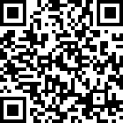
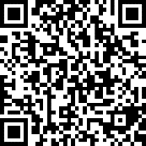
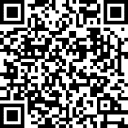
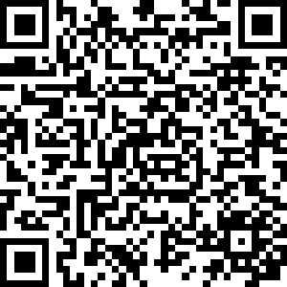
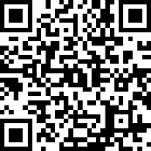
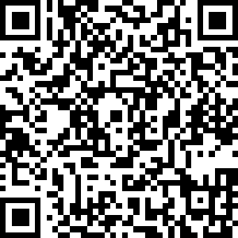
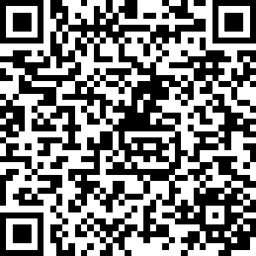
Unterstützung des selbstgesteuerten Lernens
Lernförderliches Feedback und Unterstützung
Der Einsatz digitaler Medien unterstützt…
eine Unterrichtsgestaltung, die individuelle Lernvoraussetzungen berücksichtigt und den Lernenden bis zu einem gewissen Maß Wahlfreiheit sowie Autonomie einräumt.
ein klar strukturiertes und didaktisch aufbereitetes Lernangebot.
die Förderung von selbstgesteuertem Lernen in Projekten durch digitale Aufgabenformate wie die Erstellung von Podcasts, Blogs und Erklärvideos.
einen einfachen Zugang für Lernende zu digitalen Arbeitshilfen zur Förderung des eigenverantwortlichen Lernens und der individuellen Zielverfolgung.
Der Einsatz digitaler Medien unterstützt…
die Bereitstellung vielfältiger Unterstützungsmöglichkeiten bei der Bearbeitung der Aufgaben.
eine unkomplizierte Abgabe von Zwischenständen und Arbeitsergebnissen, damit die Lehrenden zeitnah und individuell Feedback geben und so den Lernprozess effektiv begleiten können.
eine individuelle Förderung der Lernenden durch die Integration von Übungen mit automatisiertem Feedback.
durch kollaborative Werkzeuge den direkten Austausch zwischen den Lernenden in Form von gegenseitigen Kommentaren und Bewertungen.
neue Kommunikationswege, um die Lernenden über die Unterrichtszeit hinaus zu begleiten.
Systematischer Erwerb von Medienkompetenzen
Medienproduktive und kollaborative Aufgabenformate
Der Einsatz digitaler Medien unterstützt…
das Einüben und Reflektieren von Strategien zur Arbeits- und Lernorganisation sowie den nachhaltigen Wissenserwerb.
die eigene Medienanwendung kritisch zu reflektieren und Medien aller Art zielgerichtet, sozial verantwortlich und gewinnbringend einzusetzen.
einen fachintegrativen systematischen Medienkompetenzaufbau durch regelmäßige und reflektierte Nutzung.
Der Einsatz digitaler Medien unterstützt…
eine aktive Auseinandersetzung mit Lerninhalten durch die kollaborative Erstellung kreativer Lernprodukte wie z. B. Präsentationen, Comics, Erklärvideos und Podcasts.
die flexible, zeit- und ortsunabhängige Erstellung und Bearbeitung von Medienprodukten.
eine einfache Überarbeitung der Lernprodukte, um erhaltenes Feedback einzuarbeiten und Feedback als Teil des Lernprozesses zu verstehen.
Störungsprävention
Intelligentes Üben
Klassen- und schulübergreifende Regeln zum Umgang mit mobilen Endgeräten sowie Richtlinien zur digitalen Kommunikation und Erreichbarkeit sind bekannt, im Alltag sichtbar und werden konsequent von der Lehrkraft eingefordert.
Die Lehrkraft ist während digitaler Arbeitsphasen präsent, klärt offene Fragen und achtet auf die Sichtbarkeit der Bildschirme.
Die Lehrkraft begleitet die Aktivitäten der Schülerinnen und Schüler im digitalen Raum, um Probleme frühzeitig zu erkennen und Maßnahmen ergreifen zu können.
In Phasen, die keine Nutzung digitaler Geräte vorsehen, ist klar geregelt, wo diese sich befinden, um das Ablenkungspotenzial zu minimieren.
Der Einsatz digitaler Medien unterstützt…
eine sofortige Überprüfung von Antworten und somit ein direktes Feedback.
den Zugang zu einer Vielzahl differenzierter (ggf. KI-generierter) Übungsaufgaben.
die Gestaltung des Lernprozesses nach individuellen Voraussetzungen, z. B. im eigenen Tempo und mit entsprechenden Wiederholungen.
das Gelernte mit bereits vorhandenem Wissen zu vernetzen und in neuen Kontexten anzuwenden.
Lernförderliches Unterrichtsklima
Effektive Nutzung der Lernzeit
Einheitliche Strukturen – ggf. festgelegt für eine
Jahrgangsstufe oder die gesamte Schule – ermöglichen den Schülerinnen und Schülern sowie den Lehrkräften eine gute Orientierung (z. B. verwendete Software, Systematik zur Dateiablage, Benennung von Dokumenten).
Eine vorbereitete digitale Lernumgebung unterstützt reibungslose Arbeitsabläufe (z. B. Verteilen und Einsammeln von Materialien und Aufgaben über eine Lernplattform, klare Bearbeitungsfristen).
Digitale Arbeitsweisen werden schrittweise und systematisch eingeführt, so dass Routinen entstehen können und der Fokus auf den Lerninhalten bleibt.
Die Lernenden sind erkennbar mit den Lerninhalten beschäftigt und auftretende Lernhindernisse werden schnell beseitigt.

